Slide 1
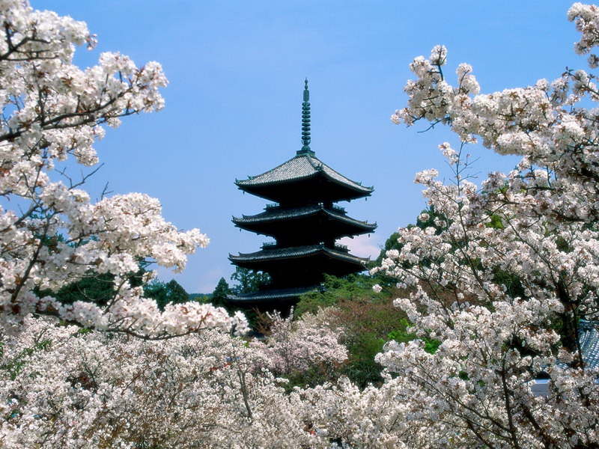

Культура та традиції Японії

Slide 2
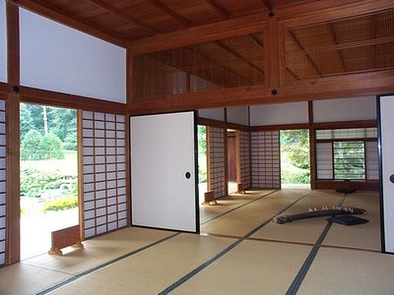
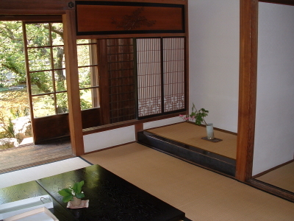
Архитектура
Стіни будинку розсуваються, як дверці книжкової шафи.

Slide 3
Архитектура
Меблів, як правило, мало. Невисокий стіл, замість стільців м'які подушечки.

Slide 4
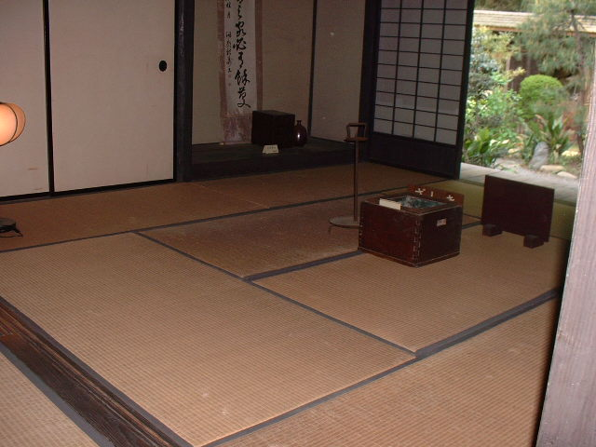
Поли вкриті рогожками з пресованої рисової соломи – татамі

Slide 5
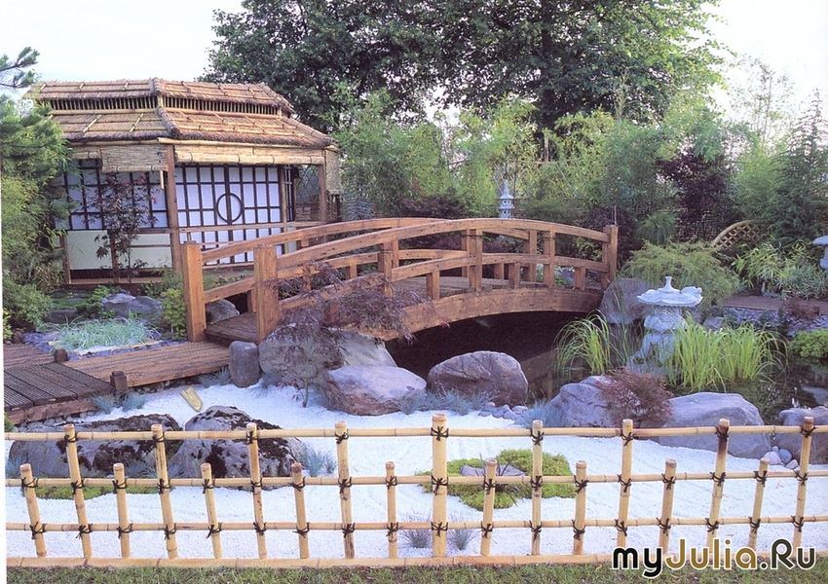
Ознаки японського саду - використання
каменів та гальки, мохів та невисоких рослин.

Slide 6
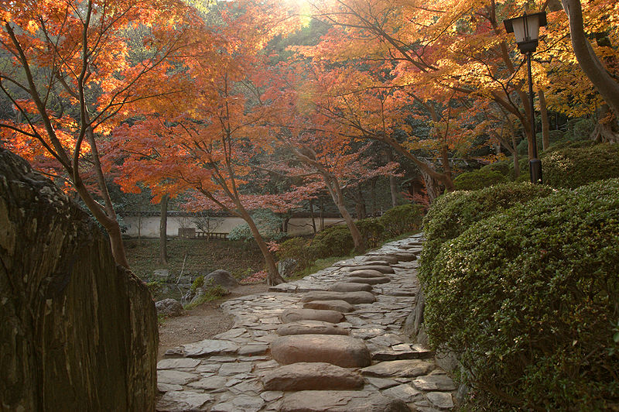
Японські сади
Різновид саду або приватного парку, принципи організації якого були розроблені у Японії протягом 8 — 18 століття

Slide 7
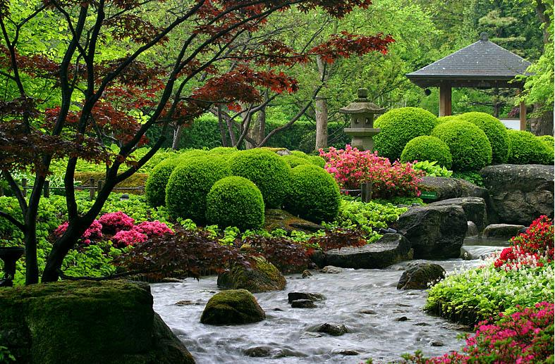

Slide 8
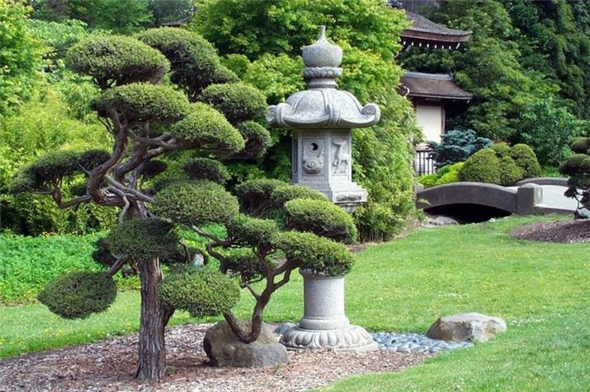

Slide 9
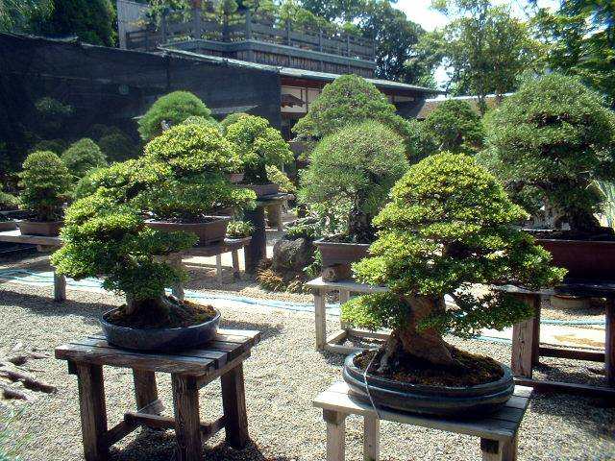
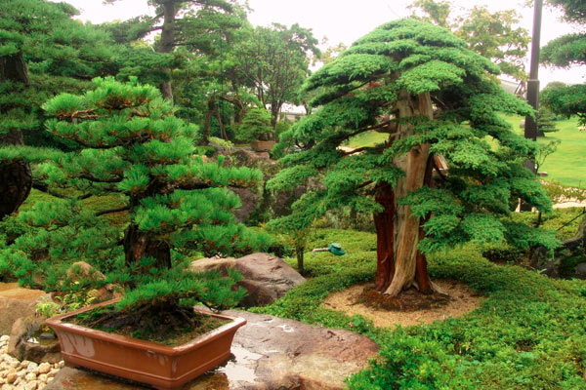
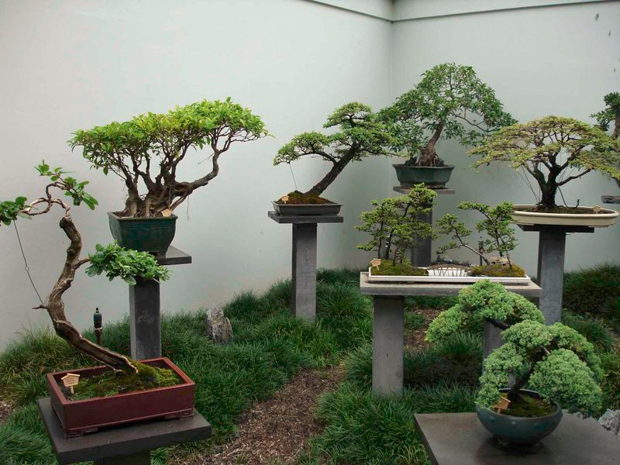
Бонсай

Slide 10
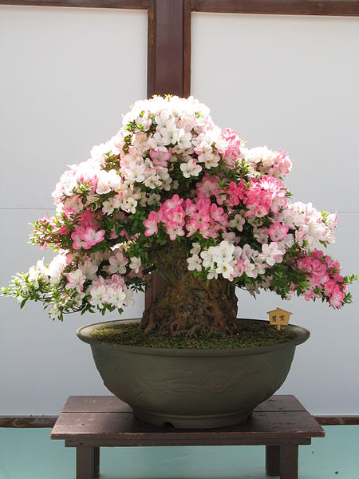
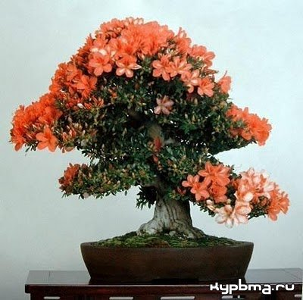
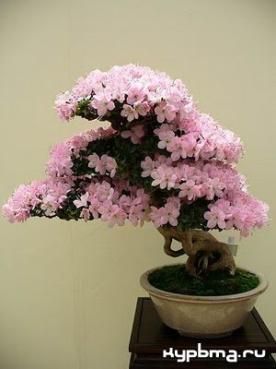
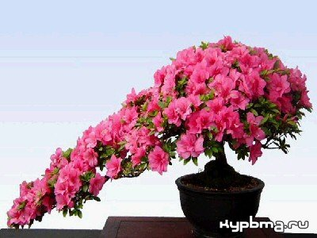

Slide 11
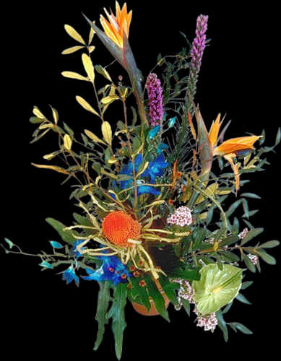
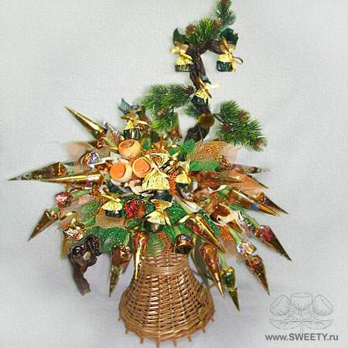
екібана
мистецтво складання квітів

Slide 12
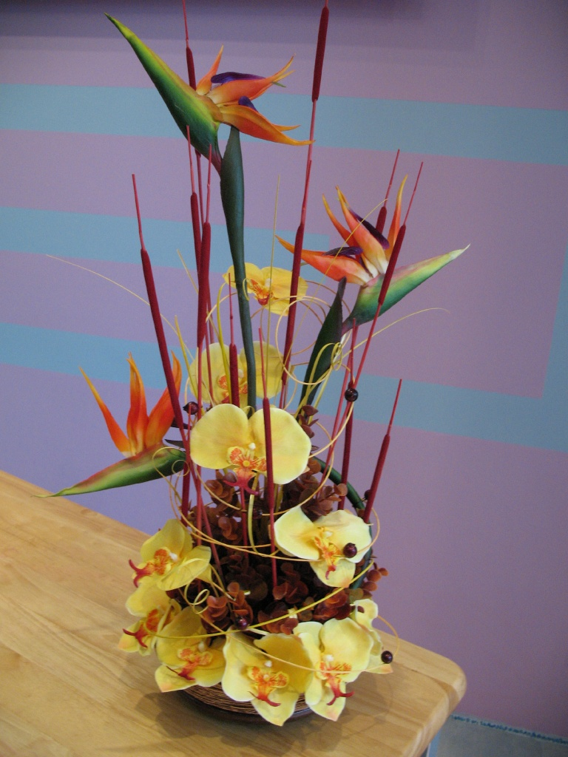
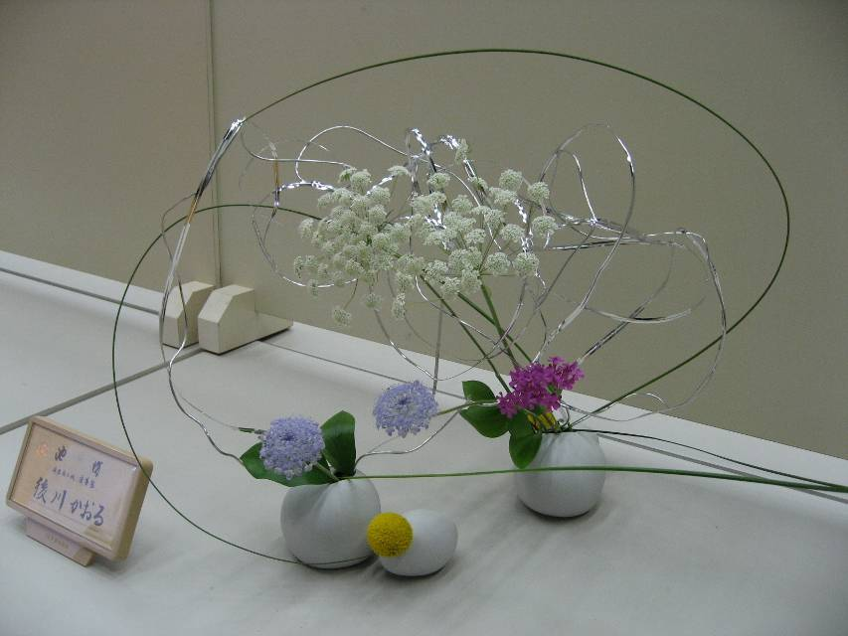
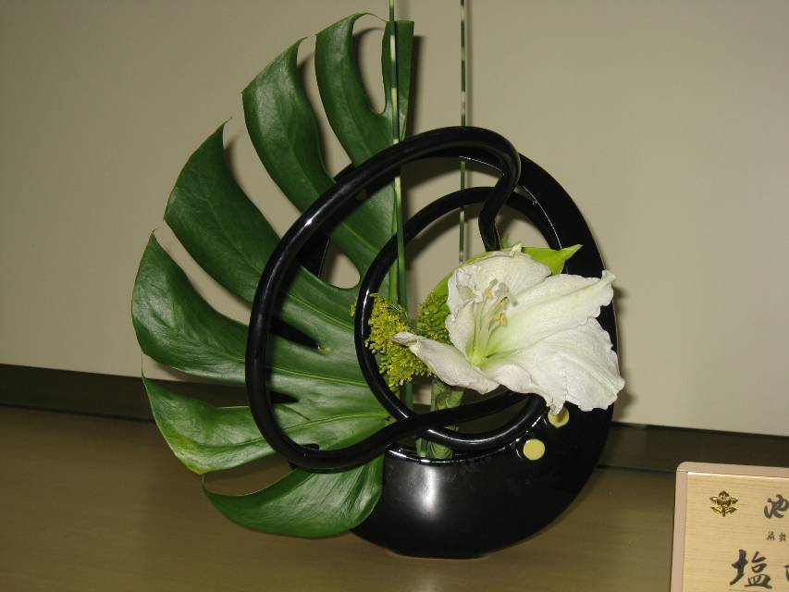
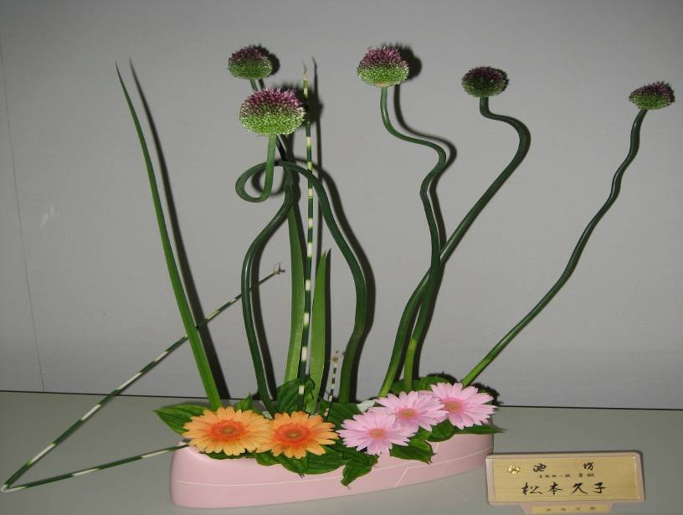

Slide 14
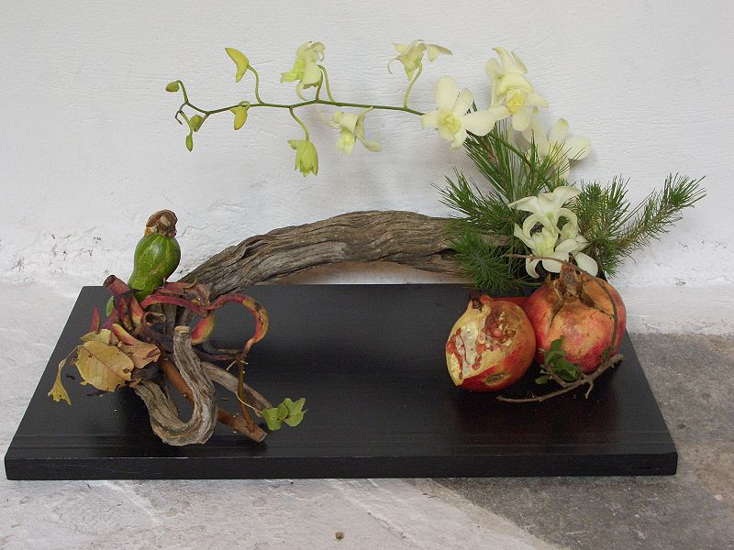

Slide 15

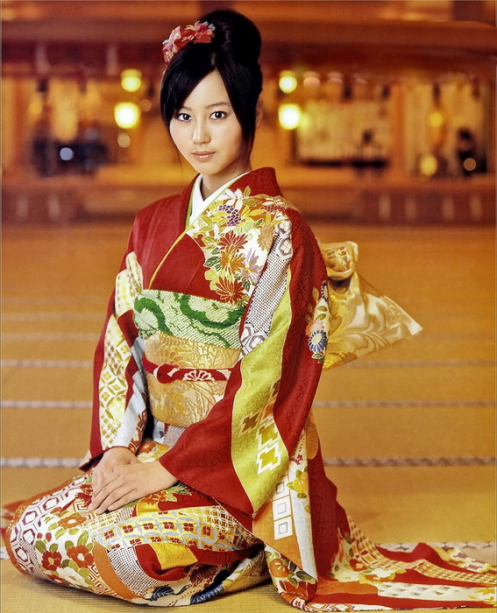
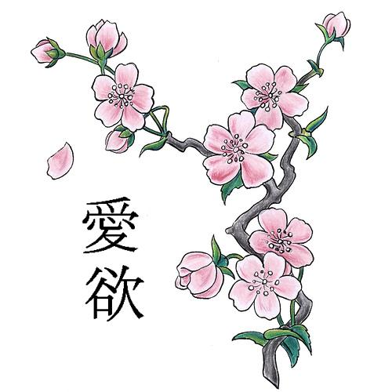
Кімоно́ — традиційний одяг в Японії.
З середини 19 століття вважається японським національним костюмом..

Slide 16
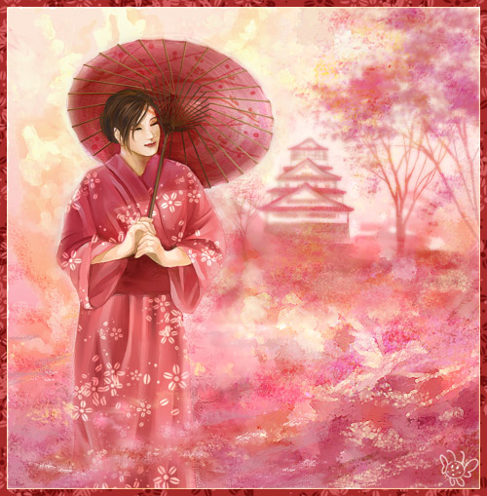
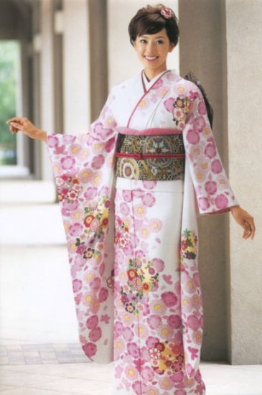

Slide 17

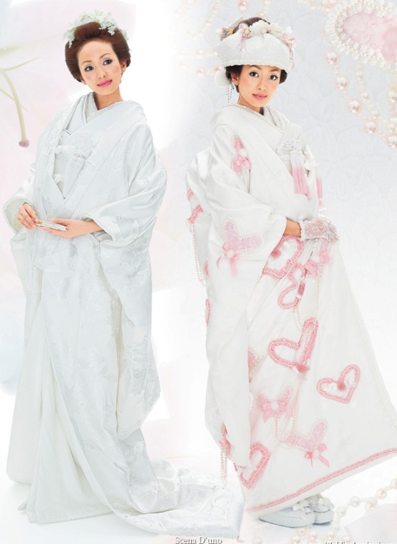
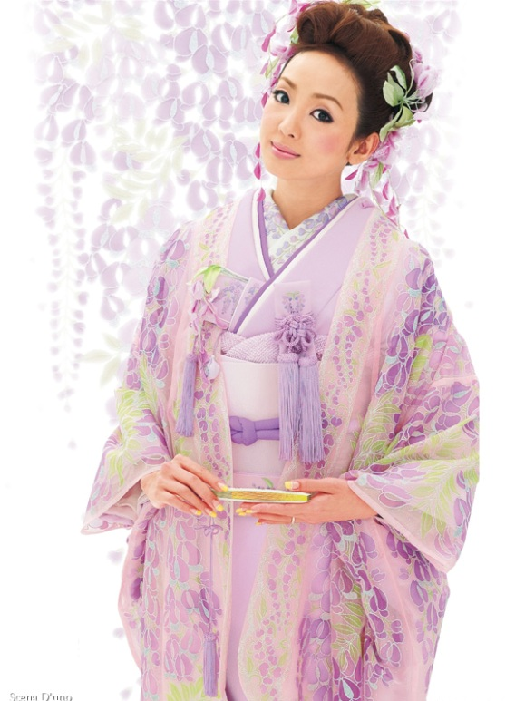

Slide 18
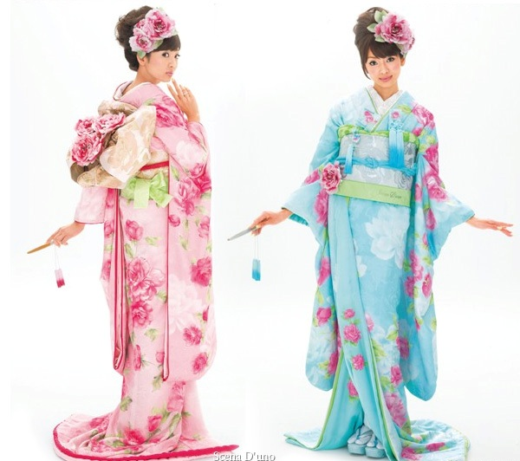
Весільне кімоно

Slide 19

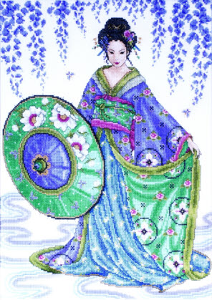
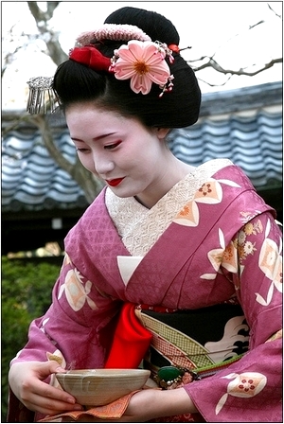
Гейша
Назва професії складається з двох ієрогліфів: «мистецтво» і «людина», таким чином означаючи «людина мистецтва».

Slide 20
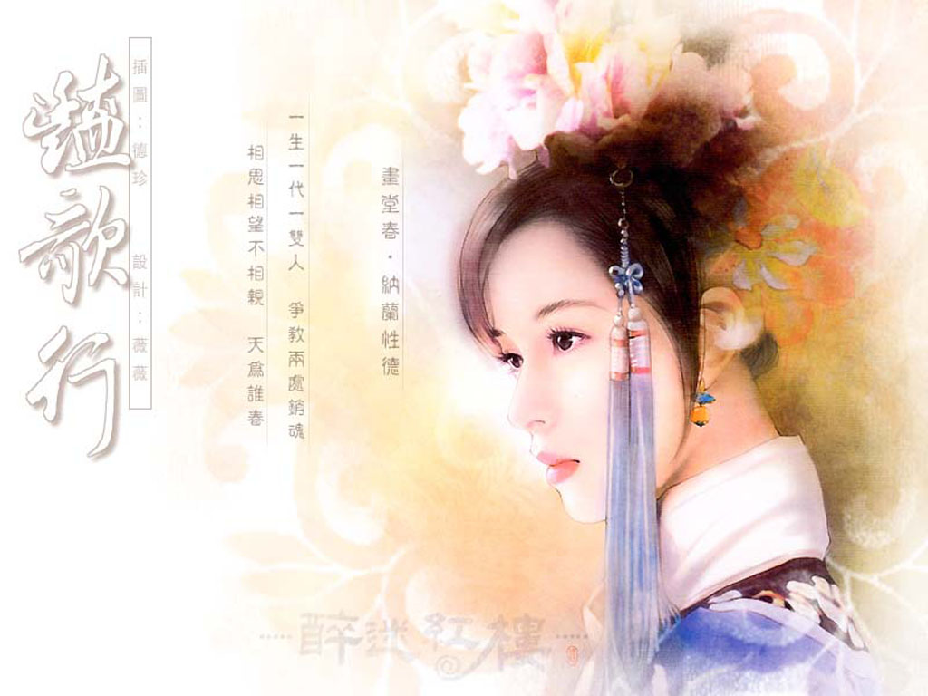

Slide 21

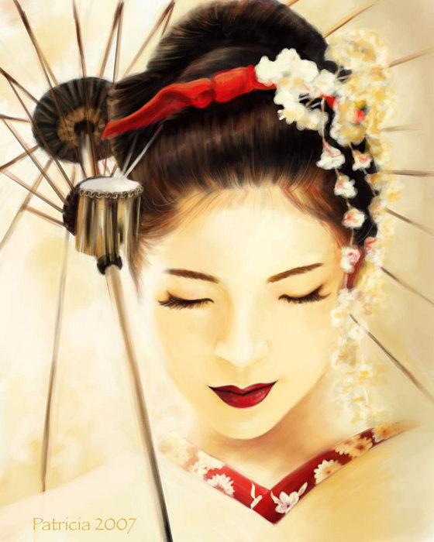
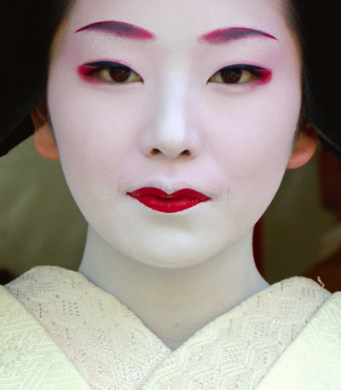
Щодня гейша витрачає 4-5 годин на макіяж, зачіску та одягання в традиційний одяг - кімоно. Вартість такого наряду сягає вартості середнього автомобіля, а вартість святкового кімоно як у найдорожчої моделі авто.

Slide 22

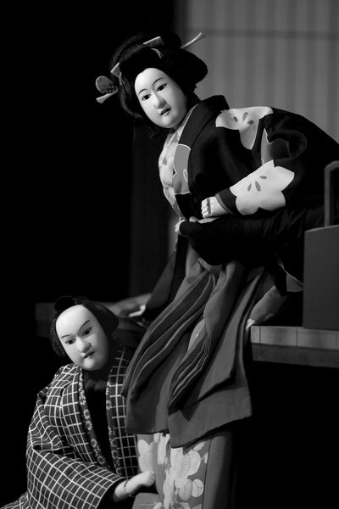
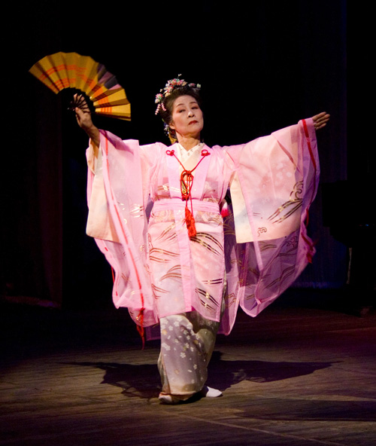
Традиційний японський театр - це складний та багатобарвний світ.
Найважливіші атрибути традиційного японського театру - маски і танці..

Slide 23
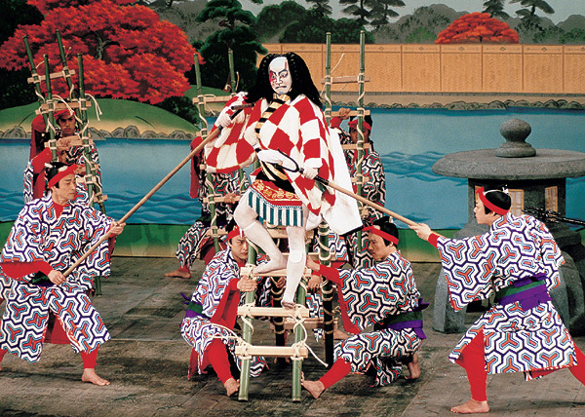

Slide 24
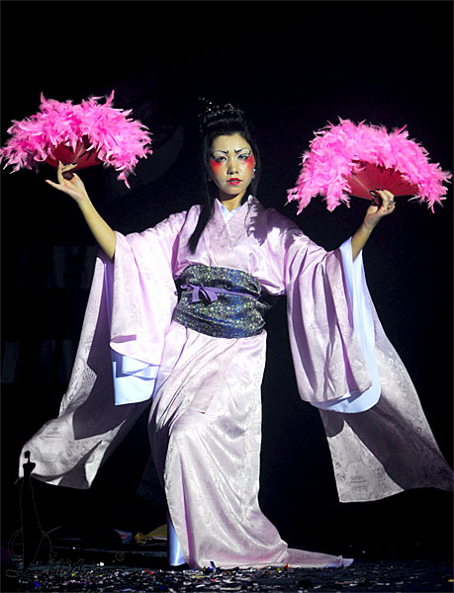

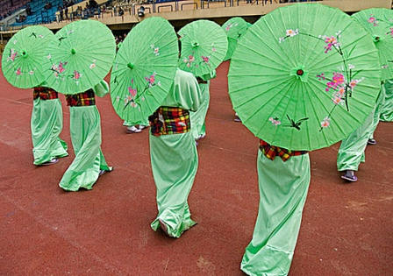
Традиційний японський танець символічний і суворий. Актор зобов'язаний виконувати його
дотримуючись певних канонів та жестів.

Slide 25
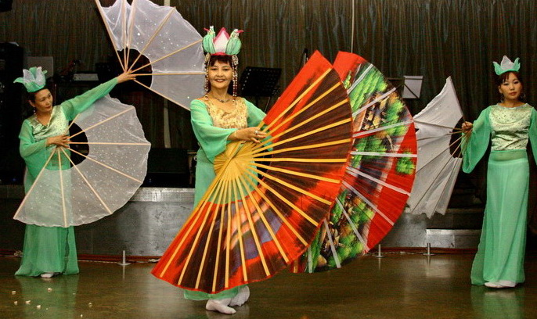

Slide 26
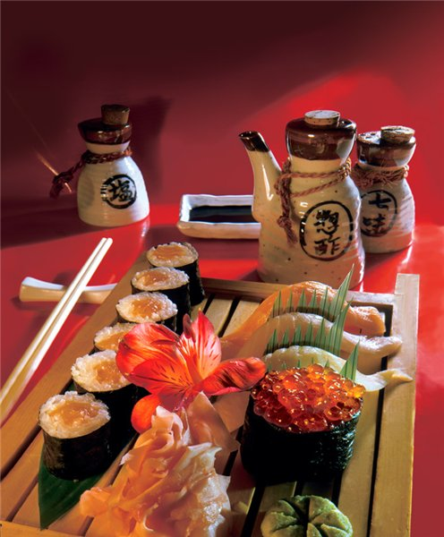
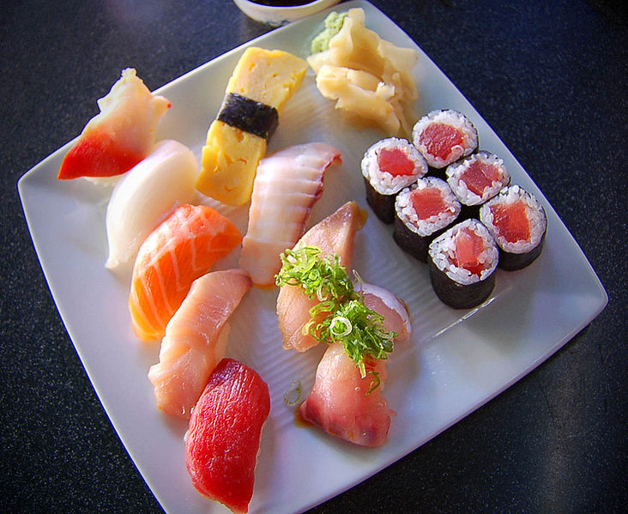
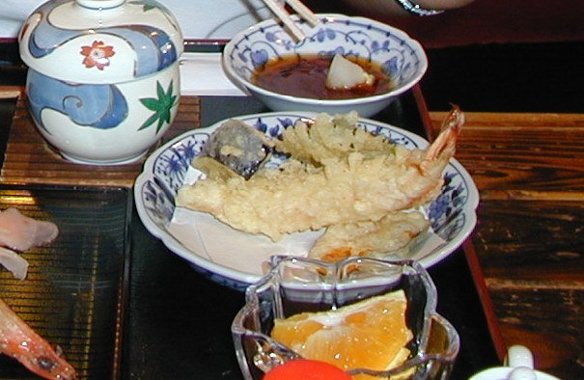
Національна кухня

Slide 27
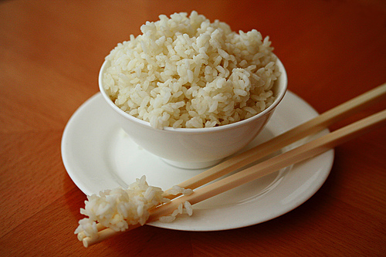
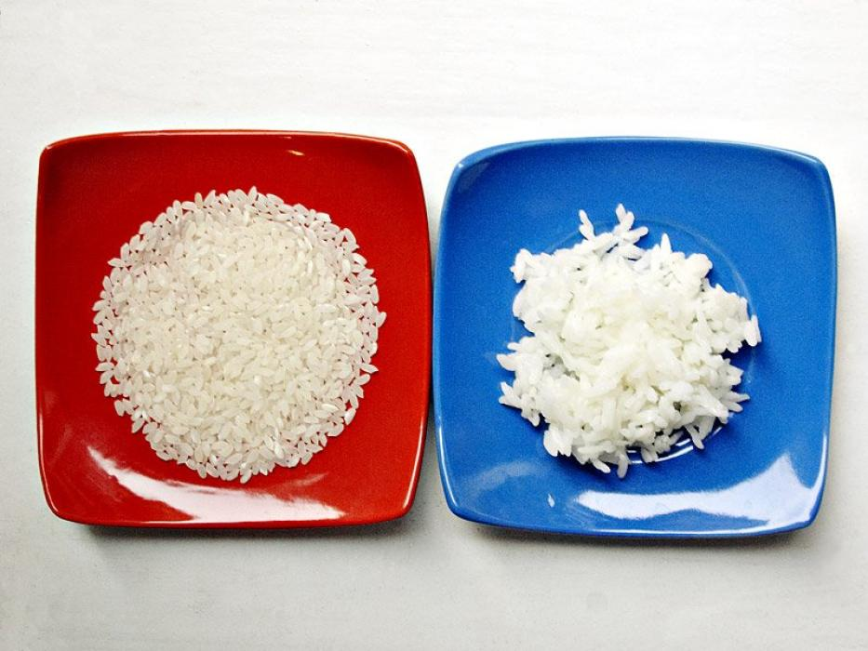
Рис
Основа
японскої кухні

Slide 28
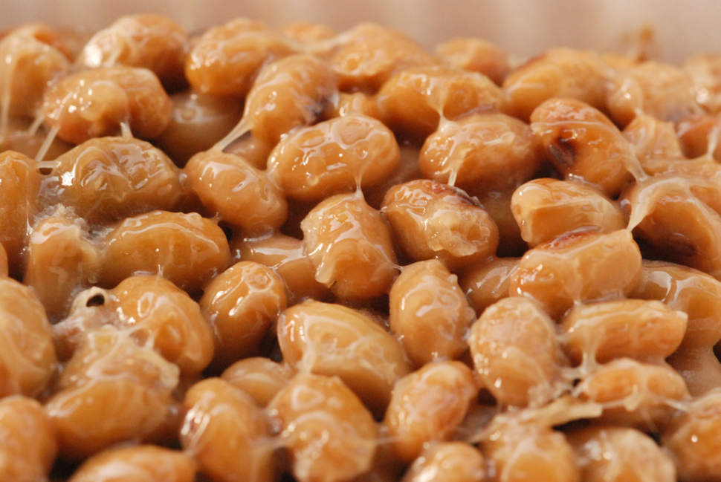
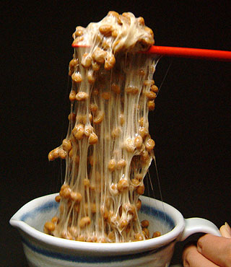

Slide 29
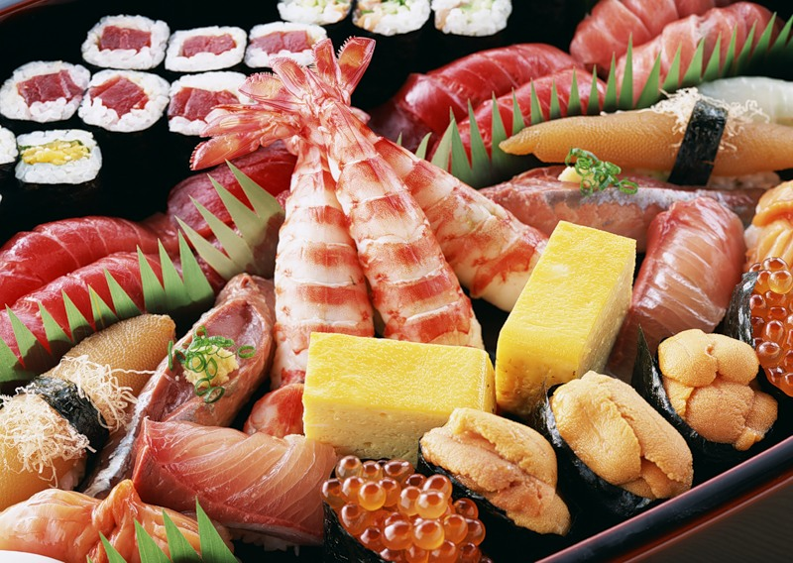
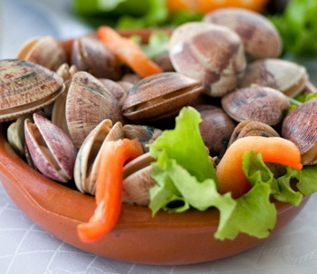
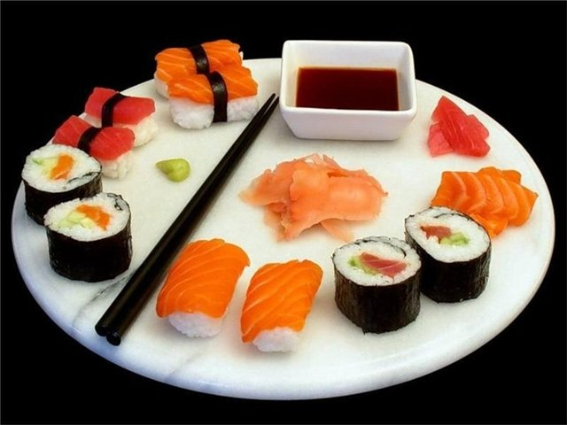
Морепродукти

Slide 30




Slide 31




Slide 32


Slide 33



Чайна царемонія.

Slide 34


Чайная царемонія
Вперше японці
спробували чай в VIII ст.
Перш ніж приступити до
чайної церемонії, усі
учасники,концентруються
на своїх відчуттях, думках
та почуттях, щоб набути
необхідного психологічного
настрою. Тільки так можна
відчути усю духовність чайної
церемонії і відчути "смак дзэн",
що означає - "смак чаю".

Slide 35


Slide 36



Паперовий фонарик та журавлик
стали символами
Японії для багатьох
поколінь європейців.

Slide 37

Из сердцевины пиона
Медленно выползает пчела…
О, с какой неохотой! (хокку)

